Slide 1
AS ARMAS DO CORDEIRO

Slide 2
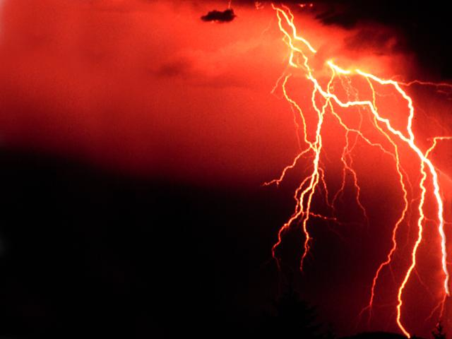
AS ARMAS DO CORDEIRO
Estamos envolvidos na grande guerra
Nesta guerra cada contendor usa suas próprias armas

Slide 3
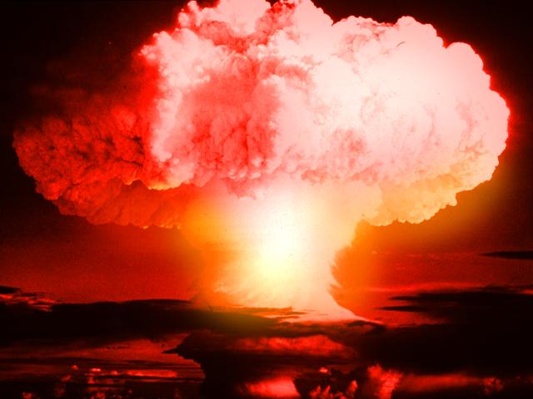
AS ARMAS DO CORDEIRO
Uma das maiores indústrias e a mais rendosa é a indústria de armamentos.
As prateleiras dos supermercados de armas estão cheios de bombas atômicas e de hidrogênio.

Slide 4
AS ARMAS DO CORDEIRO
Necessitamos destas armas?

Slide 5
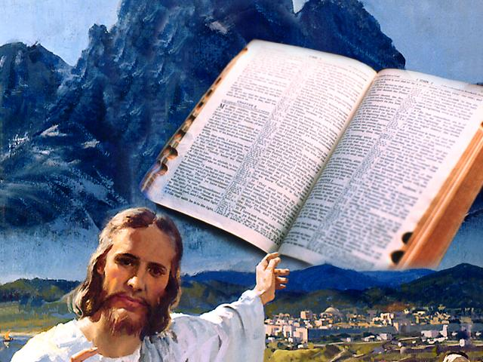
AS ARMAS DO CORDEIRO
Efésios 6:11-13:
“revesti-vos de toda armadura de Deus, para poderdes permanecer firmes contra as ciladas do Diabo. Portanto tomai toda armadura de Deus, para que possais resistir no dia mau e, havendo feito tudo, permanecer firmes.“

Slide 6
AS ARMAS DO CORDEIRO
Você precisa estar armado para a guerra.

Slide 7
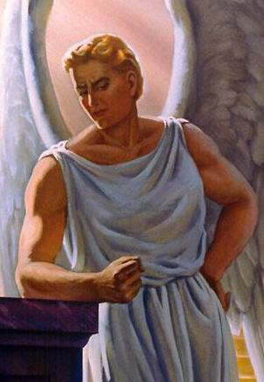
AS ARMAS DO CORDEIRO
As armas do dragão: Astúcia, Engano, Mentira, perseguição.

Slide 8
AS ARMAS DO CORDEIRO
Que armas possui o Cordeiro para enfrentarmos tão perigoso adversário?
II Coríntios 10:4
“pois as armas da nossa milícia não são carnais, mas poderosas em Deus para demolição de fortalezas”.

Slide 9
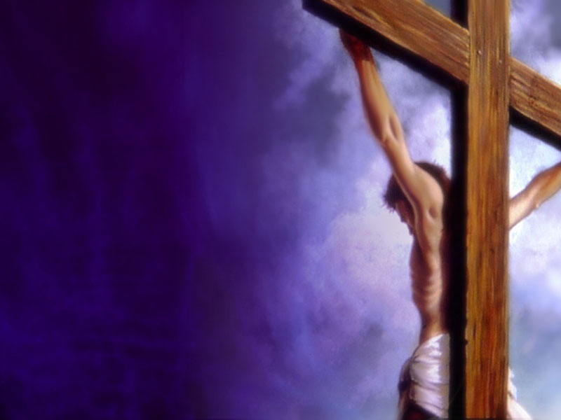
AS ARMAS DO CORDEIRO
S. João 3:16
“Porque Deus amou o mundo de tal maneira que deu seu filho unigênito para que todo aquele que nele crê não pereça mas tenha a vida eterna”.
A primeira arma do Cordeiro é o amor.

Slide 10
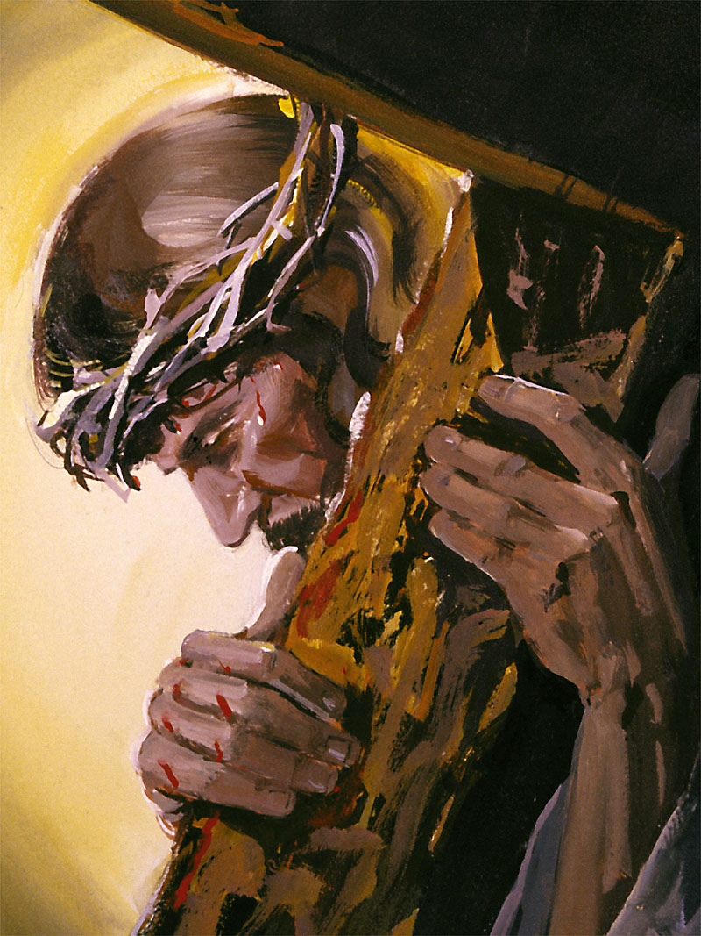
AS ARMAS DO CORDEIRO
Romanos 5:8
“Mas Deus dá prova do seu amor para conosco, em que, quando éramos ainda pecadores, Cristo morreu por nós”.

Slide 11
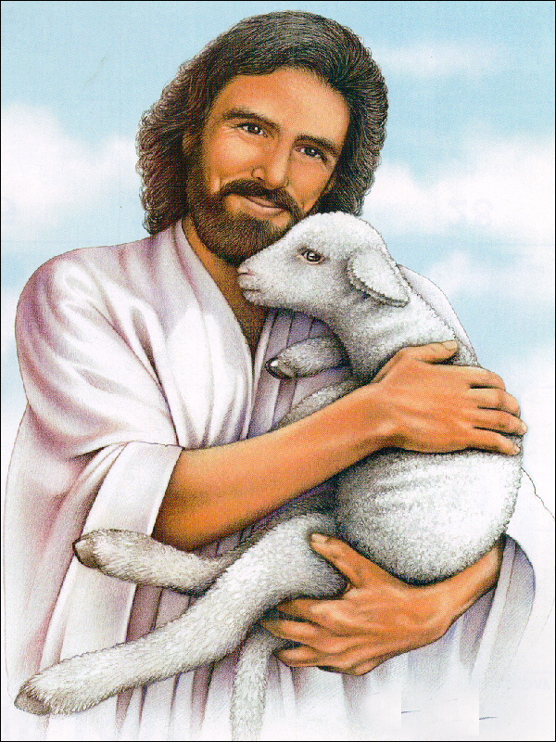
AS ARMAS DO CORDEIRO
O amor tudo sofre, o amor tudo suporta, o amor jamais acaba, o amor é forte como a morte.
Jeremias 31:3
“que o Senhor nos amou com amor eterno, com amorável benignidade nos atraiu”.
Ele não nos deixa no meio do caminho sem proteção.

Slide 12
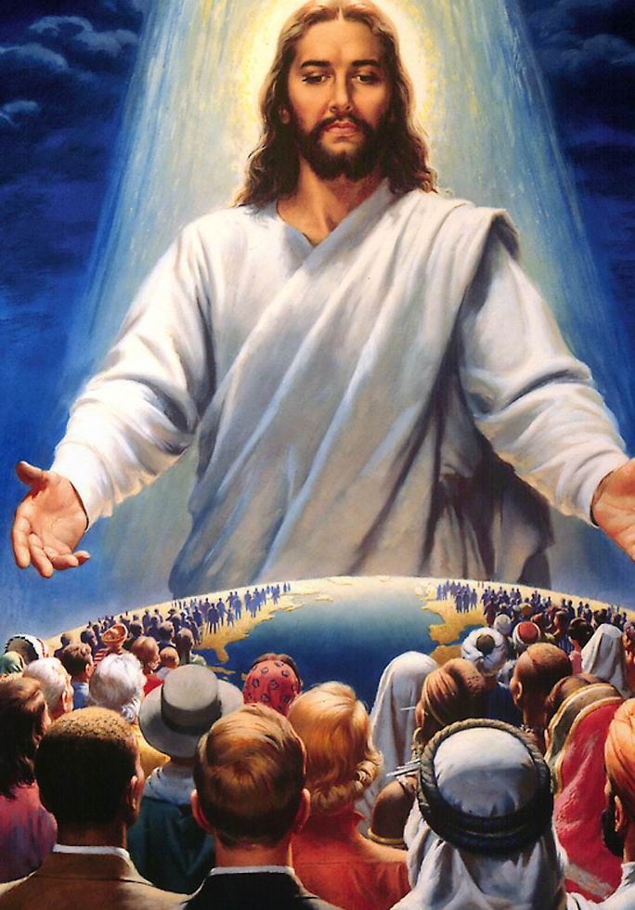
AS ARMAS DO CORDEIRO
I S. João 4:8
“aquele que não ama não conhece a Deus porque Deus é amor”.
Você pode Ter ou deixar de Ter amor, mas com Deus não acontece assim e não poderia acontecer, porque Ele é amor, ele não pode fazer outra coisas a não ser amar.

Slide 13
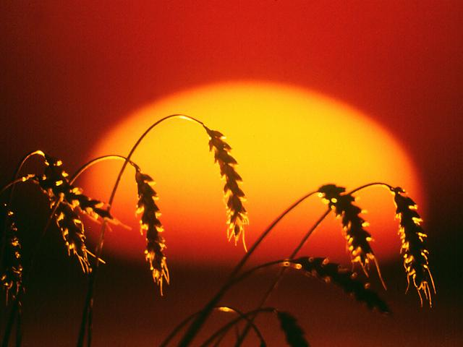
AS ARMAS DO CORDEIRO
O desabrochar de uma rosa, o cantar de um pássaro, uma noite estrelada, o sol, o ar tudo revela que Deus é amor.

Slide 14
AS ARMAS DO CORDEIRO
Pecando o primeiro casal, deveriam morrer, pois o salário do pecado é a morte. Em expectativa os seres do céu e do Universo aguardavam o pronunciamento divino, o veredicto do Criador.

Slide 15
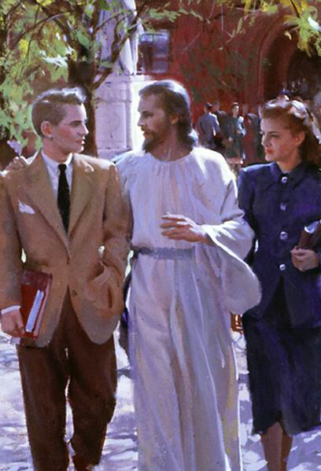
AS ARMAS DO CORDEIRO
Hebreus 4:15:
“porque não temos um sumo sacerdote que não possa compadecer-se das nossas fraquezas; porém um que como nós, em tudo foi tentado, mas sem pecado”.
Esta é a mais poderosa arma na grande guerra – O amor.

Slide 16
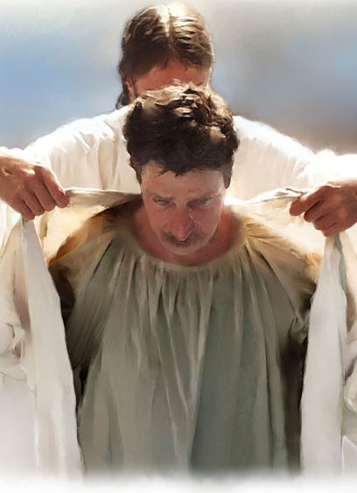
AS ARMAS DO CORDEIRO
Devemos possuir este amor? Como adquiri-la?
Ele é a fonte de amor, só Ele pode dar-nos tal arma.
Romanos 5:5:
“E a esperança não desaponta, porquanto o amor de Deus está derramado em nossos corações pelo espírito que nos foi dado”.

Slide 17
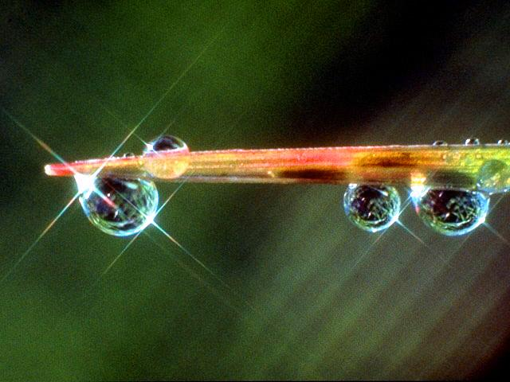
AS ARMAS DO CORDEIRO
Deus derramará em nossos corações este amor.
Não diz que Ele colocará algumas gotas. Não Ele vai derramar como uma cascata, uma cachoeira.

Slide 18
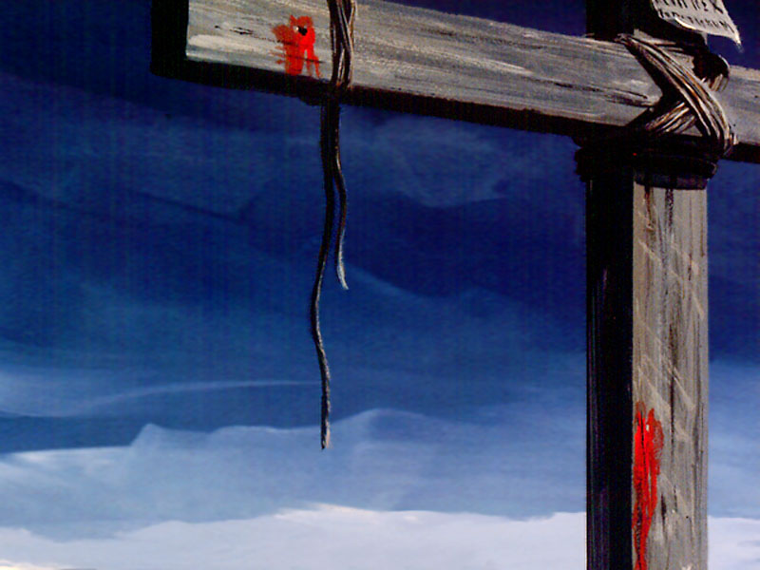
AS ARMAS DO CORDEIRO
A Segunda arma do Cordeiro.
Lamentações de Jeremias 3:22,23
“A benignidade do Senhor jamais acaba, as suas misericórdias não tem fim. Renovam-se a cada manhã. Grande é a tua fidelidade”.
A misericórdia é a resposta de Deus a rebelião humana. É uma poderosa arma do cordeiro nesta guerra.

Slide 19
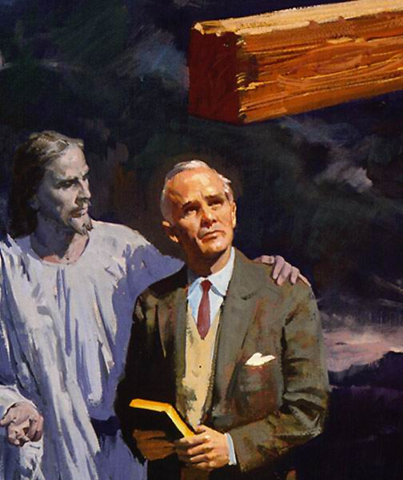
AS ARMAS DO CORDEIRO
A terceira arma do Cordeiro
Romanos 2:4:
”Ou desprezas tu as riquezas da sua benignidade, e paciência e longanimidade, ignorando que a benignidade de Deus te conduz ao arrependimento?”
O contemplar da bondade de Deus, o amor e a misericórdia de Deus, é o homem levado ao arrependimento.

Slide 20
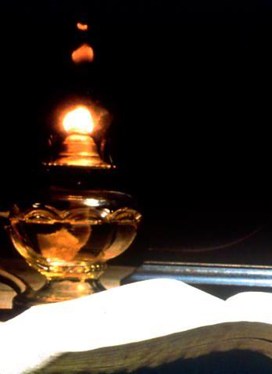
AS ARMAS DO CORDEIRO
A Quarta arma do cordeiro
Hebreus 4:12
“porque a palavra de Deus é viva e eficaz, e mais cortante que qualquer espada de 2 gumes, e penetra até a divisão da alma e espirito, e de juntas e medulas, e é apta para discernir os pensamentos e as intenções do coração”.
A quarta arma é a Palavra de Deus.

Slide 21
AS ARMAS DO CORDEIRO
A Quinta Arma do Cordeiro.
Efésios 6:18:
” Com toda a oração e súplica orando em todo tempo no Espírito, e, para o mesmo fim, vigiando com toda a perseverança e súplica, por todos os santos”.
A oração é outra poderosa arma que o cordeiro tem à nossa disposição.

Slide 22
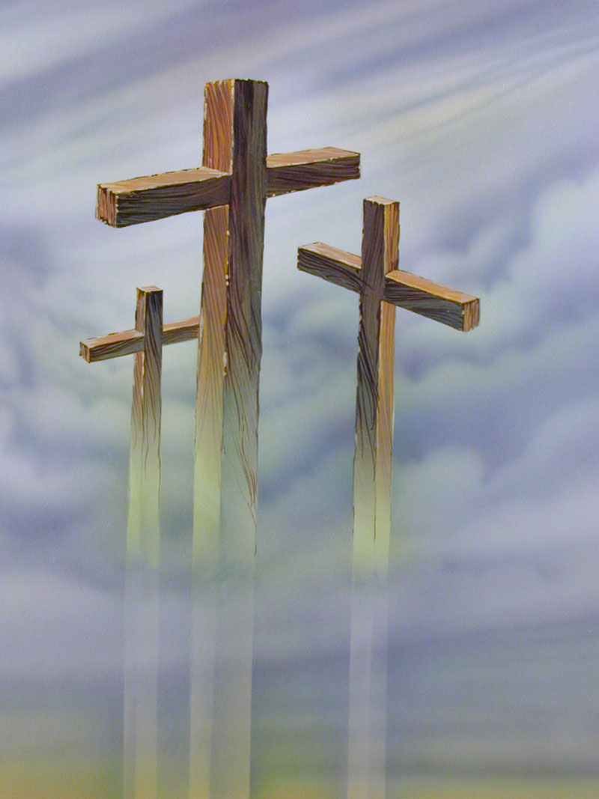
AS ARMAS DO CORDEIRO
Qual o comportamento dos contendedores na grande guerra da Grande Guerra?
Atos 10:38
“Concernente a Jesus de Nazaré como Deus o ungiu com o Espírito Santo e com poder; o qual andou por toda parte, fazendo o bem e curando os oprimidos do Diabo, porque Deus era com Ele”.

Slide 23
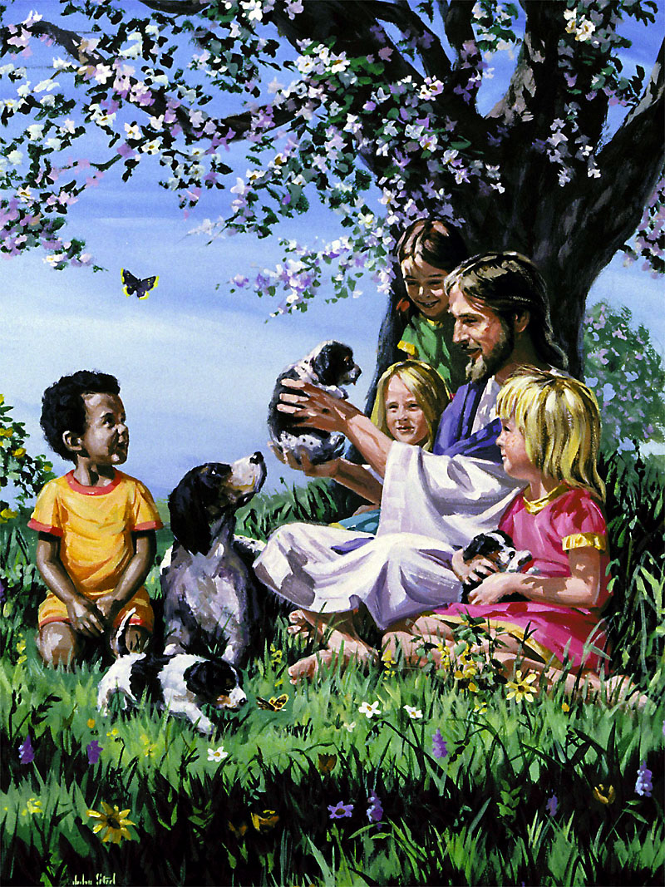
AS ARMAS DO CORDEIRO
A grande diferença dos contendedores da Grande Guerra:
O Diabo é um opressor. Aquele que oprime.
Porém, Jesus é tido como aquele que andou fazendo o bem e curando os oprimidos.

Slide 24
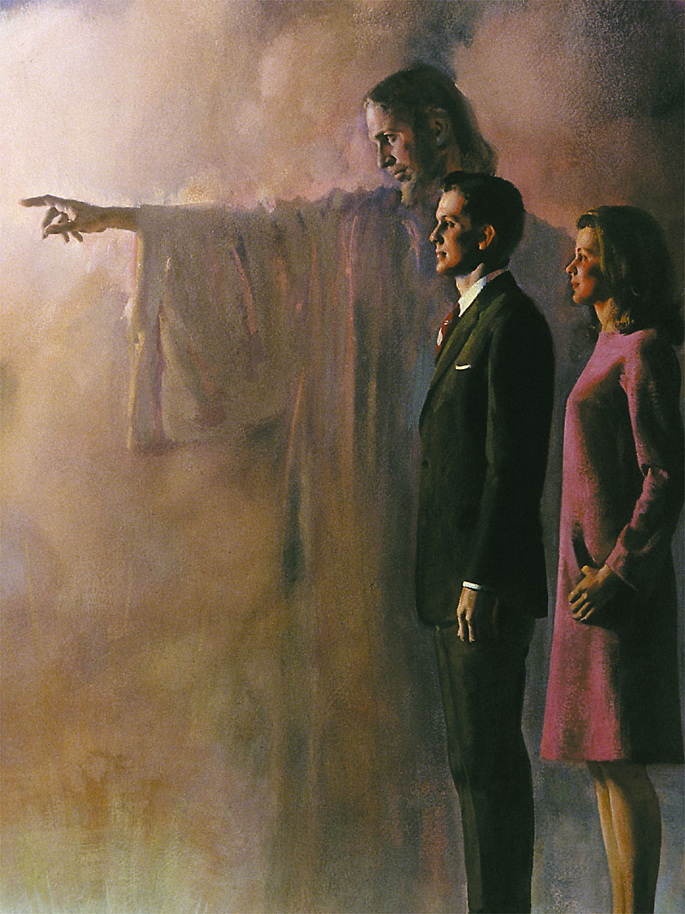
AS ARMAS DO CORDEIRO
Torne a Cristo, o primeiro, o último e o melhor em sua vida.

Slide 25
Eu conheço o Amor (N. Maccari) Eu conheço pessoas pobres Que distribuam sorrisos. Eu conheço pessoas que sofrem, Que comunicam alegria. Eu conheço pessoas puras, Que conquistam pelo olhar.

Slide 26
Eu conheço pessoas pacíficas Que caminham levando paz. Eu conheço pessoas bondosas Que a todos tem o que dar. Eu conheço pessoas injustiçadas Que souberam perdoar. Eu conheço essas pessoas O seu segredo é amar

